Slide 1


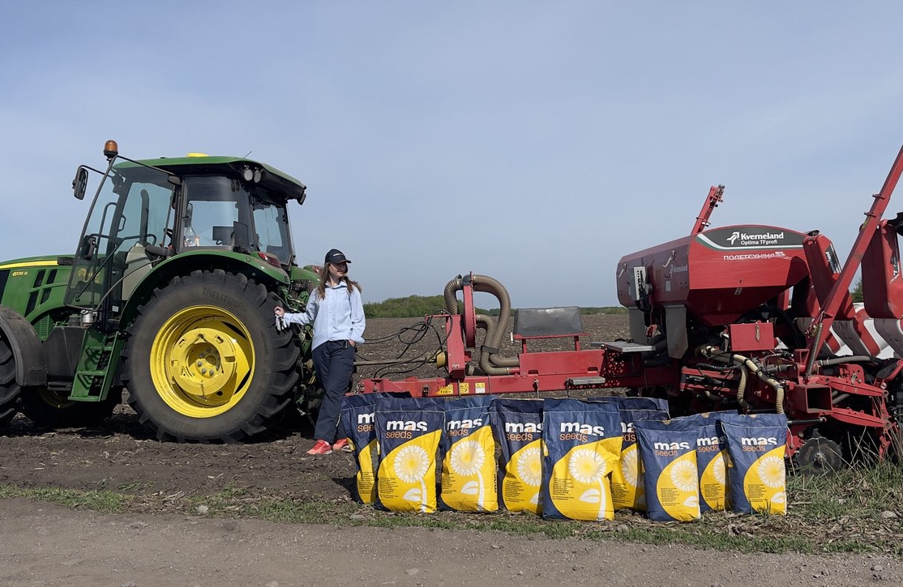


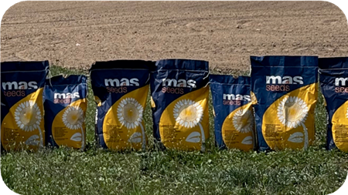

ПАРТНЕРСЬКА ПРОГРАМА ФІНАНСУВАННЯ ВІД
ОЩАДБАНКУ та MAS Seeds Україна
термін кредитування – до 12 міс
комісія за видачу – відсутня
без застави до 20 млн грн за рахунок гарантії
застава – с/г техніка, нерухомість
спрощений перелік документів
погашення: щомісяця рівними частинами/індивідуальний
Продукція | Застава | строк фінансування, міс. / відсоткова ставка, % річних, графік погашення щомісячний
 |  | до 4 міс. | 6 міс. | 9 міс. | 12 міс.
насіння MAS Seeds | заставні | 0,01% | 0,01% | 2,75% | 5,85%
 | беззаставні | 0,01% | 0,01% | 4,25% | 7,75%
строк фінансування, міс. / відсоткова ставка, % річних, графік погашення індивідуальний
до 4 міс. | 6 міс. | 9 міс. | 12 міс.
0,01% | 4,30% | 8,45% | 10,55%
0,01% | 5,75% | 10,00% | 12,25%
Ставки діють за умови наявності погодження Партнера
Оформити кредит просто:
1
відскануйте QR-код та подайте заявку на кредит онлайн
2
отримайте попереднє рішення від банку впродовж 24 годин
3
гроші надійдуть після підписання кредитної угоди
ОЩАДБАНК
0800 219 800 в межах України дзвінки безкоштовні
044 363 01 03 за тарифами оператора
ПН-ПТ. 8:00 – 20:00
oschadbank.ua
ТОВ «МАС СІДС УКРАЇНА»
08320, Україна, с. Велика Олександрівка,
вул. Соборна, 59-Б
https://www.masseeds.ua/
Контакти MAS Seeds

